Slide 1
CATIA 시험대비

Slide 2
PArT 시험유형
질량 구하기
Drafting이론
총 10문제 155점 중 105점 이상 합격
1060 Alloy->알류미늄
AISI 1020->강철

Slide 3
Assembly Design 시험 유형
조립하고 무게중심 구하기
이론 문제
총 10문제 155점 중 105점 이상 합격

Slide 4

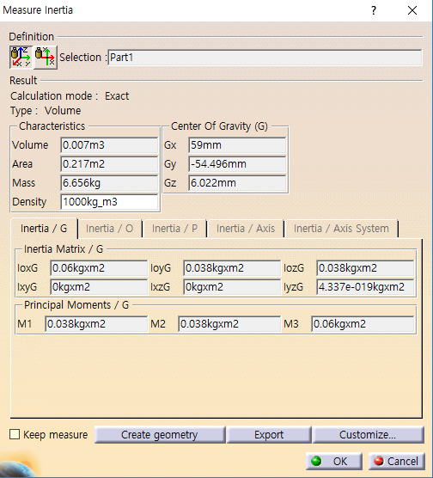
무게중심, 질량 구하기

Slide 5
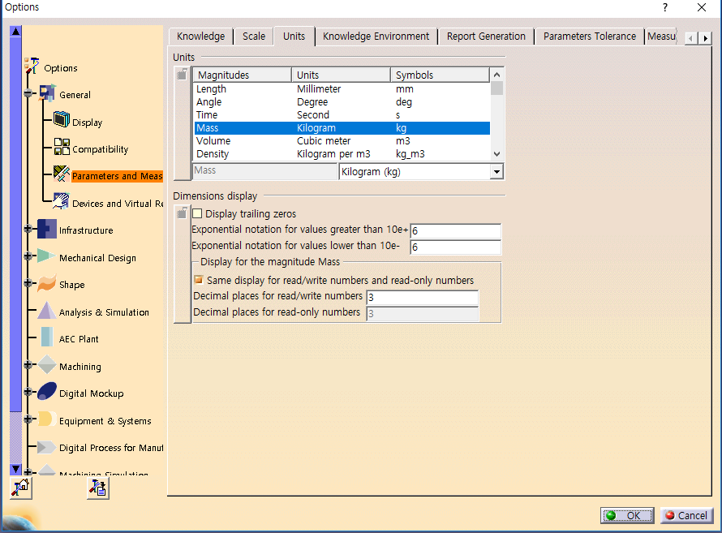
단위 바꾸기

Slide 6
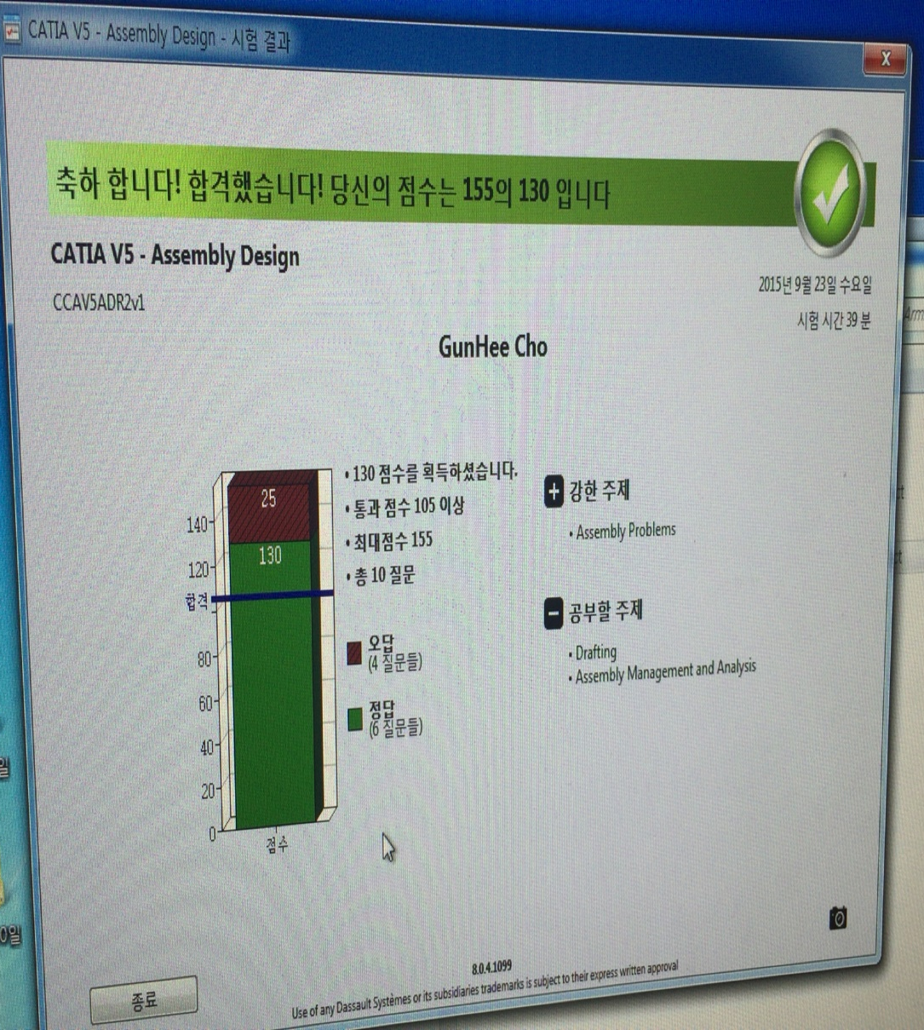
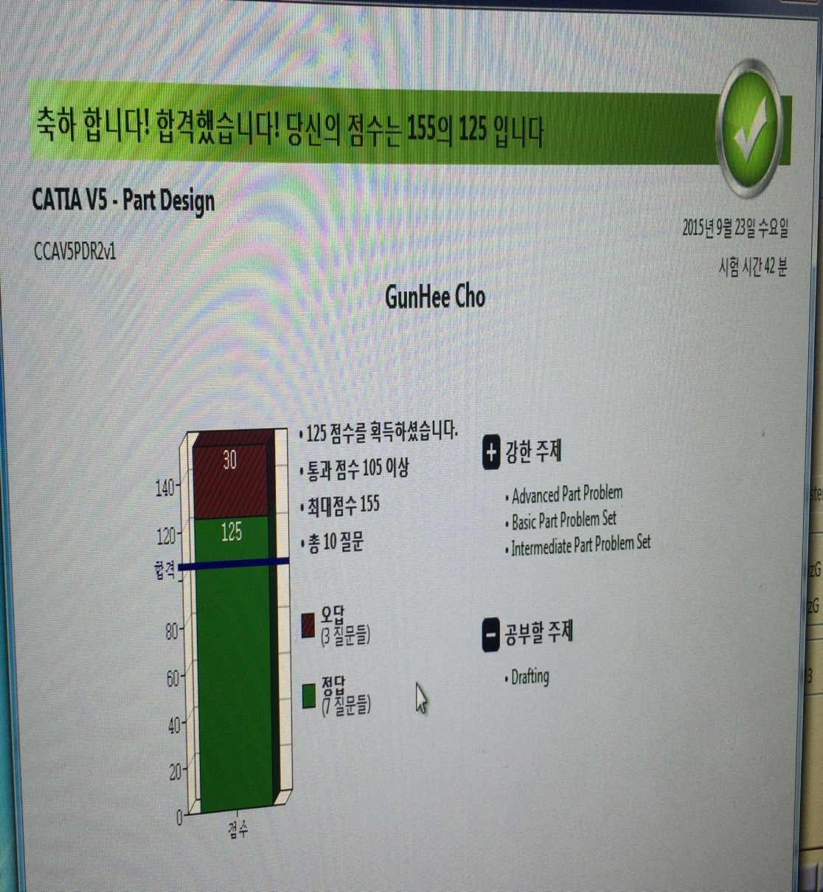
시험결과

Slide 7
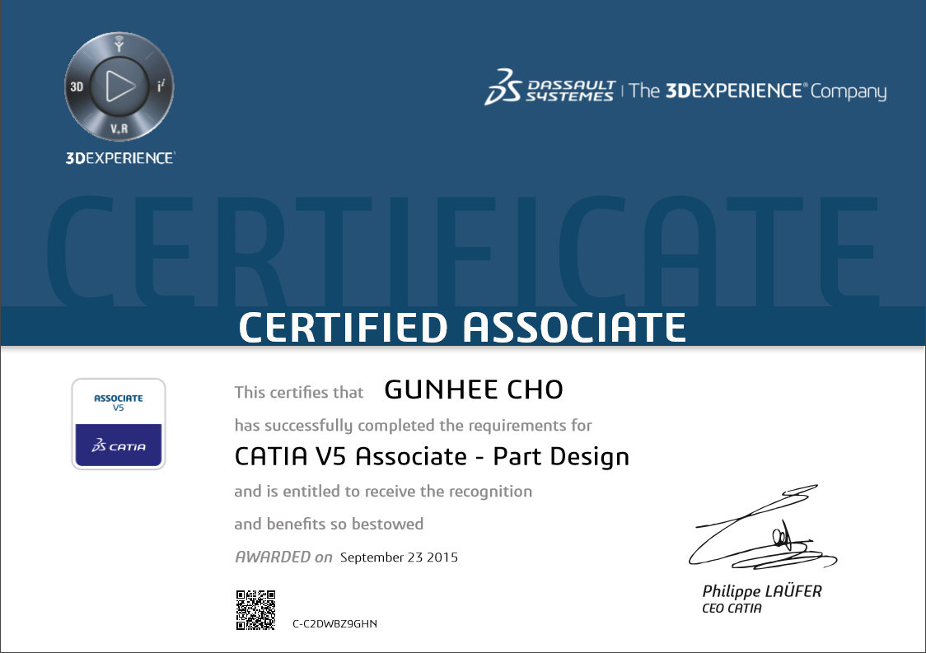
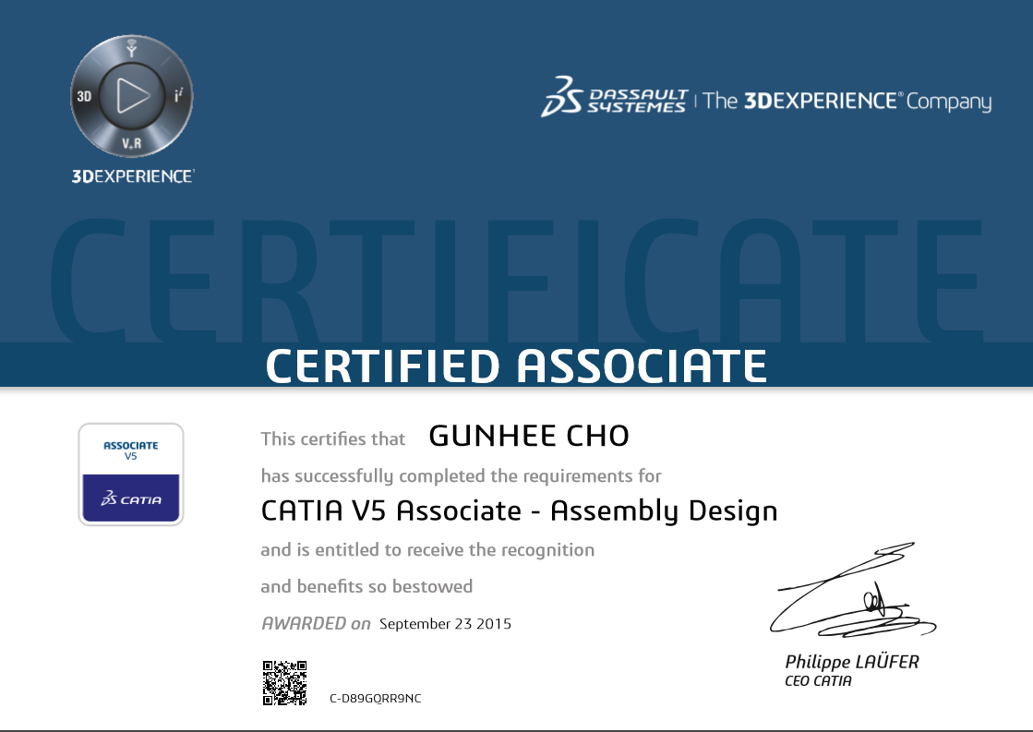
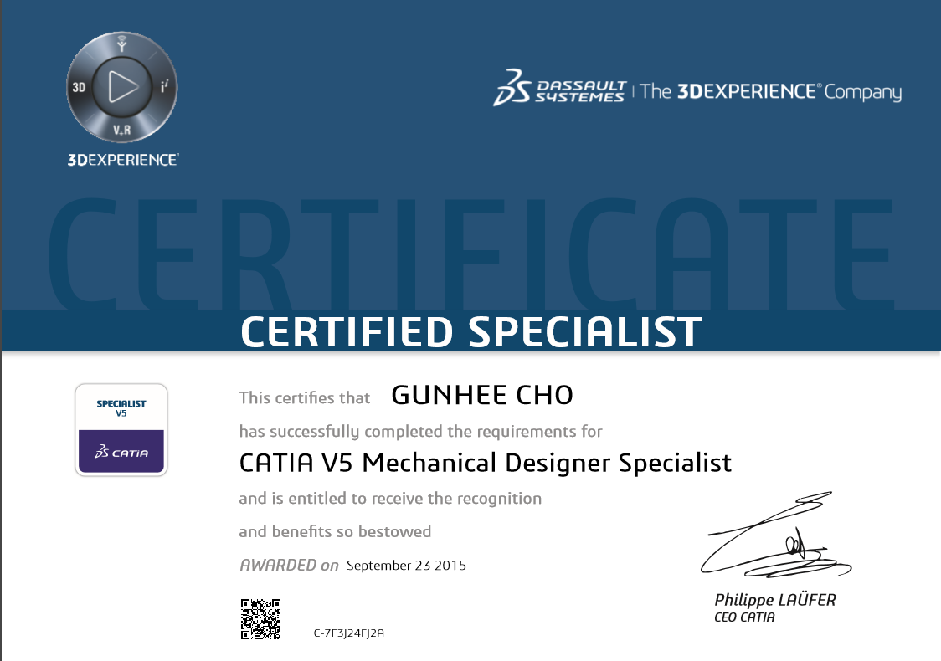
자격증

